Slide 1
Работа с молодежью: опыт Библиотек Боготольского района
Михальченко А.И. методист МБУК ЦБС Боготольского района
г.Назарово
2014

Slide 2
Реализованные проекты направленные на молодежь:
«Библиотека – центр просвещения молодежи»;
«Библиотека, как рабочий кабинет ученика»;
«Школа молодого лидера»;
«КЛАССиКИ»;
«Библиотека – IT-центр».
Notes:
Одним из приоритетных направлений работы Библиотек Боготольского района является проектная деятельность, за период с 2006 года реализовано 18 проектов, в бюджет ЦБС привлечено около 4,5 млн. руб. Из них 5 проектов направлены на молодежь.

Slide 3
Проект «Школа молодого лидера Боготольского района» (конкурс на реализацию социокультурных проектов, 2009 г. Бюджет – 664 тыс.руб.)
Notes:
В 2009 г. в ЦБС Боготольского района был реализован проект «Школа молодого лидера». Целью, которого была поддержка инициативной молодежи Боготольского района, для развития их лидерских качеств и формирования активной гражданской позиции.

Slide 4
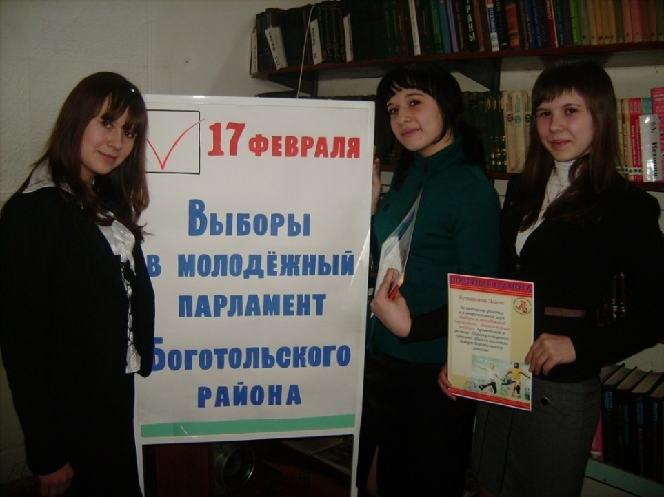
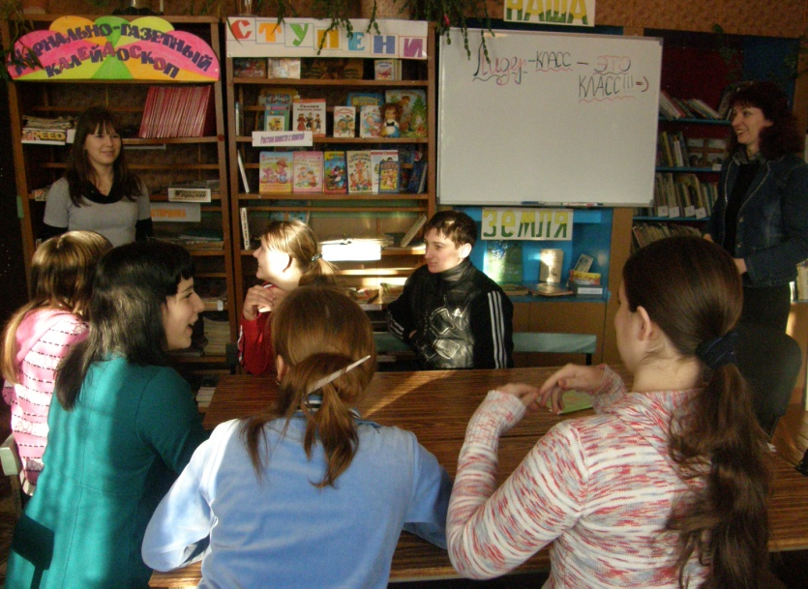
Проект «Школа молодого лидера Боготольского района»
Notes:
В 3-х крупных библиотеках района были организованы лидер-классы, оборудованные комплектами орг.техники, новой мебелью, специализированной литературой и комплектами подписки для молодежи. В лидер-классах работал психолог, он проводил тренинги по выявлению и развитию лидерских качеств у ребят.

Slide 5
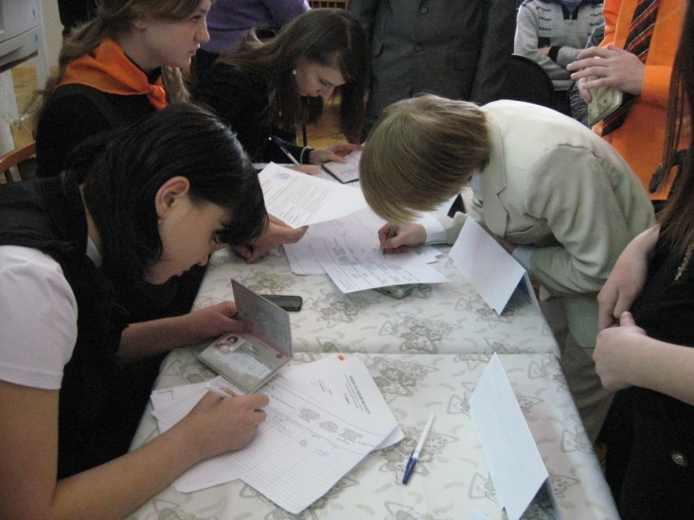
Проект «Школа молодого лидера Боготольского района»
Notes:
Событием для молодежи в рамках проекта стала интерактивная игра «Выборы в молодежный парламент Боготольского района». Которая проходила в преддверии выборов в органы местного самоуправления. Игра проводилась с соблюдением всех выборных технологий: оформлены избирательные бюллетени, протоколы, урна для голосования, была оборудована настоящая кабина для тайного голосования, избирательная комиссия состояла из числа групп поддержки лидеров.

Slide 6
Решение проблемы притока молодых кадров в библиотеки:
усилена профориентационная работа среди старшеклассников (беседы о профессии библиотекаря, раздаточный материал);
на ежегодной ярмарке профессий особое внимание уделено профессии библиотекаря;
индивидуальная работа директора по привлечению молодых специалистов;
информация о вакансиях в социальных сетях.
Notes:
По итогам реализации этого проекта помимо положительных моментов, были выявлены проблемы в работе с молодежью, так например, возникла проблема взаимопонимания между сотрудниками и подростками, не всегда получался разговор на одном языке, а также выявилась проблема недостаточного владения информационно-технологической компетенцией.
В целом, во всем мире существует проблема старения кадров среди библиотечных работников, в нашей стране она особенно актуальна. Так как, молодые люди не стремятся в профессию из-за ее не престижности, низкой заработной платы и существующего стереотипа о том, что библиотека это место хранения книг и что работа в ней не может быть интересной и творческой.
С 2009 года ЦБС Боготольского района ведет активную деятельность, направленную на решение проблемы притока молодых кадров в библиотеки.
Для этого: была усилена профориентационная работа среди старшеклассников, помимо проведения стандартных мероприятий, проводились беседы о профессии библиотекаря, оформлен раздаточный материал с информацией о специальности.
Также, акцентировалось внимание к нашей профессии на ежегодной ярмарке профессий традиционно проводимой библиотеками совместно с центром занятости.
Директором ЦБС была проделана индивидуальная работа по привлечению молодых специалистов.
Помимо традиционных средств распространения информации об открытых вакансиях – это объявления в газету, информация в Центре занятости, используются социальные сети. Так, весной прошлого года в ДБ по объявлению в Вконтакте пришел работать молодой человек.

Slide 7
В 21 библиотеке ЦБС Боготольского района работают 35 сотрудников:
Возраст | 2009 г. | 2013 г.
До 35 лет | 11% | 29%
36 – 45 лет | 29% | 17%
46 – 55 лет | 46% | 37%
Старше 56 лет | 14% | 17%
Notes:
Коллектив ЦБС состоит из 35 сотрудников. В 2009 г. доля библиотечной молодежи составляла всего 11 % (4 чел.). Благодаря планомерной работе по привлечению молодежи в профессию, в 2013 году это показатель вырос до 29% (10 чел.).
Причем, в нашей ЦБС достаточно высокий показатель по числу специалистов имеющих профильное образование – 62,9%, когда средне краевой составляет - 59,1%. На сегодняшний день 3 человека из числа молодых сотрудников учатся в Красноярском краевом библиотечном техникуме.

Slide 8
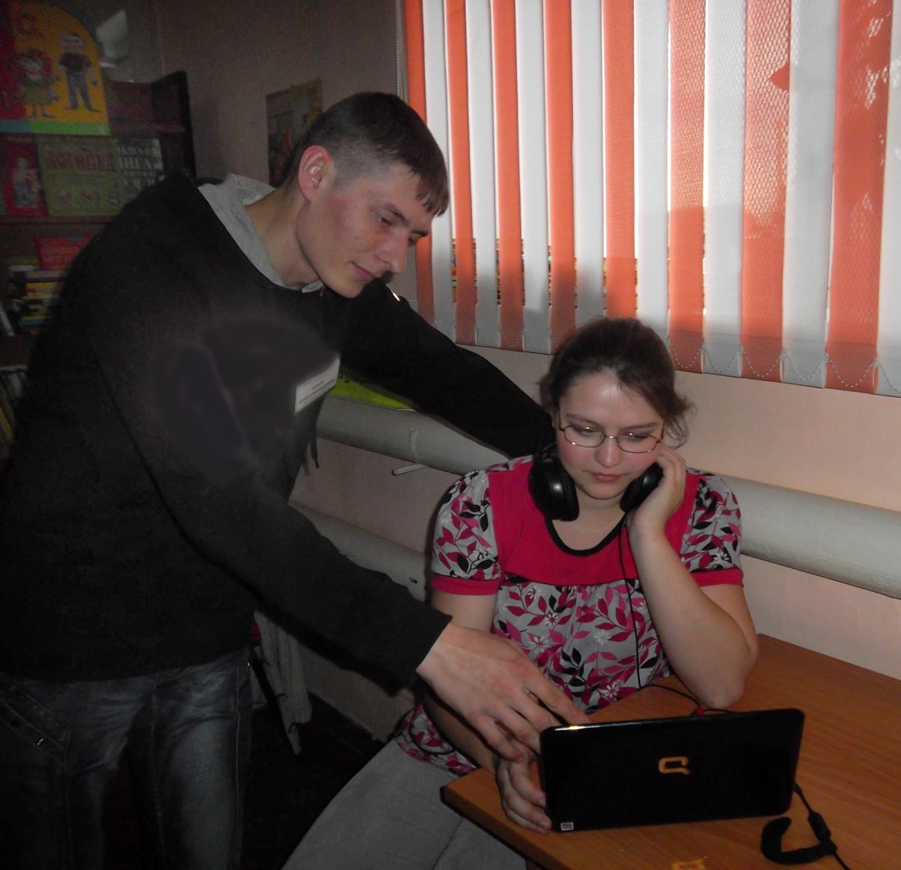
Молодые сотрудники нашей ЦБС
Notes:
В наших библиотеках работают молодые, творческие, амбициозные сотрудники, которые не только придают новый импульс развития в Библиотеках Боготольского района, но и делают их более привлекательными для молодежи.

Slide 9
Участие творческого коллектива ЦБ в V зональном фестивале-конкурсе детского и молодежного экранного творчества им. В.И. Трегубовича
Notes:
Ярким событием в 2013 году стало участие творческого коллектива ЦБ в V зональном фестивале-конкурсе детского и молодежного экранного творчества им. В.И. Трегубовича, проходившего на территории Боготольского района. Творческий коллектив библиотеки в лице техника-программиста Безотчества В.В. и методиста Михальченко А.И. приняли непосредственное участие в работе творческой лаборатории по видеомастерству, где защищали свои видеоработы, повышали образовательный уровень и приобретали опыт работы с видеотехникой. Итогом стал подготовленный видеорепортаж о том, что там происходило. Полученные навыки и опыт успешно применяются в работе ЦБ. Посмотреть ролик можно на нашем сайте в разделе «Наши издания» или в группе «Вконтакте».

Slide 10
Проект «Библиотека – IT-центр» (конкурс на реализацию социокультурных проектов, 2012 г.)
Бюджет проекта – 810 тыс. руб.
Цель: Формирование современной информационной и телекоммуникационной инфраструктуры муниципального района
Notes:
В 2012 году ЦБС был реализован проект «Библиотека – IT-центр», целью которого было формирование современной информационной и телекоммуникационной инфраструктуры муниципального района. Одной из групп, на которую направлен проект – это молодёжь в возрасте от 16 до 24 лет. Именно эта категория населения больше, чем кто – либо нуждается в разнообразных источниках информации, при этом предпочтение ими отдается электронным ресурсам, которые удобно использовать и в удаленном режиме.

Slide 11
В рамках проекта:
Приобретены и установлены сервер и программное обеспечение «Система автоматизации библиотек ИРБИС64»;
Создана локальная сеть (ЦБ и ДБ);
Приобретен плазменный телевизор, электронные издания;
Оборудовано 4 АРМа для пользователей (ЦБ, ДБ);
В 8 филиалах установлены USB-модемы;
Создан официальный сайт.
Notes:
В рамках проекта для пользователей в ЦБ и ДБ организовано 4 автоматизированных рабочих места с подключением к сети Интернет. Все компьютеры были объединены в локальную сеть. Создан удаленный доступ к электронным ресурсам в 8 филиалах. Укреплена материально-техническая база библиотек, создан сайт.

Slide 12
Официальный сайт www.bogotol-lib.ru
Notes:
Методико-библиографическим отделом ведется активная работа по наполнению его контентом. Размещается информация о текущей деятельности ЦБС - афиша, новости, новые поступления, наши проекты, пополняются разделы «Краеведение», «Методическая страница», «Наши издания». Сайт обеспечивает свободный доступ жителей района к электронному каталогу, который в 2013 году был включен в ИРБИС – корпорацию библиотек Красноярского края.
На сайте можно совершить виртуальный тур по Центральной библиотеке. Постоянно оформляются виртуальные выставки. Одно из последних новшеств QR-код*, который разработала техник-программист, теперь он используется в печатной продукции.
* это двухмерный штрихкод (бар-код), предоставляющий информацию для быстрого ее распознавания с помощью камеры на мобильном телефоне.

Slide 13
За 2013 год опубликовано 146 новостей
Notes:
За прошедший год на сайте было опубликовано 146 новостей. Это информация о проведенных мероприятиях и акциях, об анонсах предстоящих, объявления о конкурсах, поздравления с праздниками и пр.

Slide 14
Согласно Google Analytics за 2013 год наш сайт посетил 3 651 пользователь. В за I кв. 2014 г.- 882 посетителя
Notes:
Согласно Google Analytics за 2013 год наш сайт посетил 3651 пользователь. В среднем около 300 пользователей в месяц, причем 61% составляют пользователи в возрасте 18-34 лет.

Slide 15
Официальная группа «Вконтакте» www.vk.com/cbsbogotol
Notes:
Для точечной работы с молодежью, была создана группа в социальной сети Вконтакте, виджет (графический модуль, являющийся ссылкой на группу) которой отображается на главной странице сайта. Сейчас в ней состоят 80 участников. В группе ведется активная пропаганда чтения, размещаются анонсы предстоящих событий, новости, фотографии с мероприятий, информация о конкурсах.

Slide 16
Эффективность волонтерского движения выражается в:
привлечении молодежи к интеллектуальной информации и самообразованию (чтению книг);
пропаганде здорового образа жизни;
профилактике негативных явлений в молодежной среде (курение, наркомания, алкоголизм, СПИД, и пр.);
привлечении к общественно-значимой работе, помогающее подросткам раскрыть свой потенциал и самореализоваться;
приобщении сверстников к чтению.
Notes:
В ходе реализации проектов направленных на молодежь выявились группы молодых людей с активной жизненной позицией, которые готовы участвовать в жизни библиотеки.
Задачи, которые библиотеки реализуют с помощью волонтерского движения это не только привлечение молодежи к интеллектуальной информации и самообразованию (чтению книг), профилактика негативных явлений и пропаганда ЗОЖ, привлечение к общественно-значимой работе, которая помогает подросткам раскрыть свой потенциал и самореализоваться. Также волонтеры подают пример сверстникам и помогают приобщать их к чтению.

Slide 17
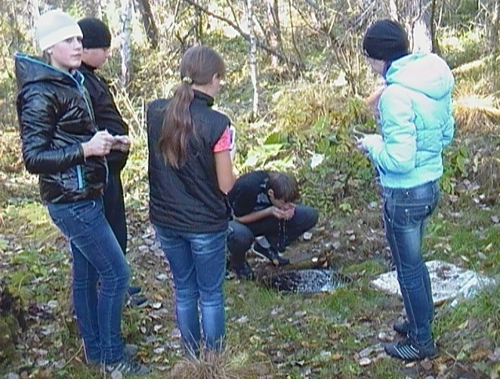
Волонтерское движение в библиотеках: краеведческая рубрика «Знай наших» (Юрьевская библиотека)
Notes:
Так, например, в Юрьевской сельской библиотеке уже несколько лет действует краеведческая рубрика «Знай наших». Библиотекарями и волонтерами предварительно собирается материал о человеке/семье, которые оставили значительный след в жизни села и района. Собранный материал представляется жителям в виде короткой презентации, все обработанные материалы также складываются в папку-накопитель. В прошлом году ребята исследовали историю родника и его значения для жителей соседней деревни Николаевка. Участвовали в поисковой работе по восстановлению памятника погибшим на фронте жителей деревни Драчевка.

Slide 18
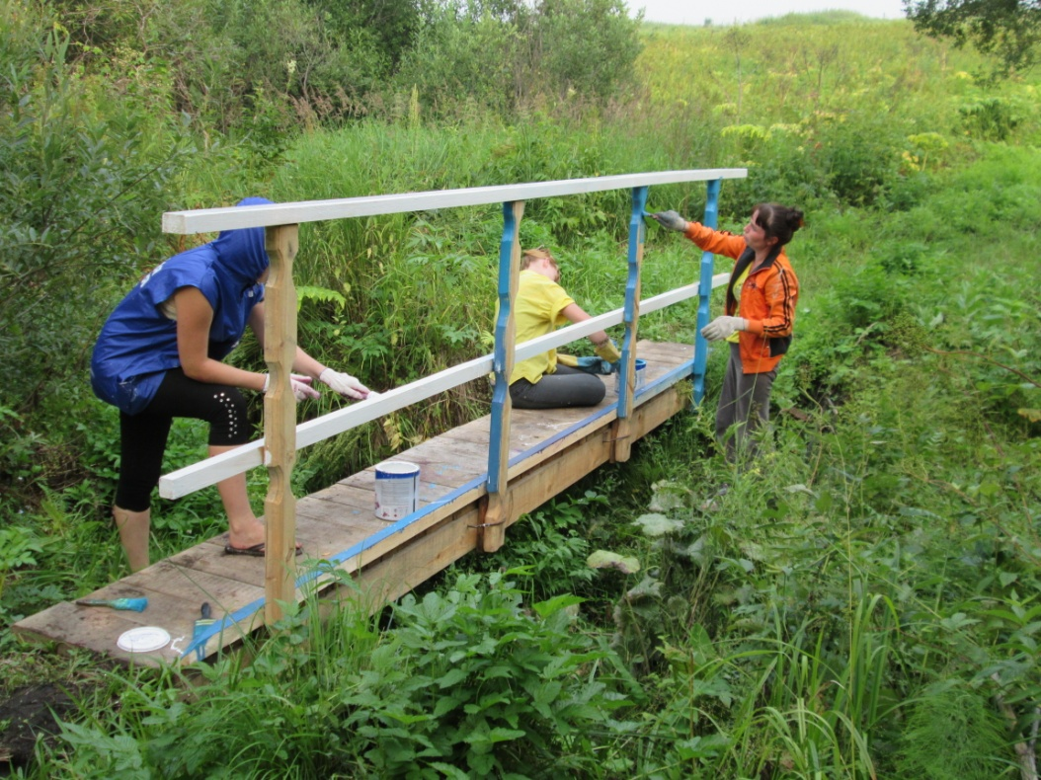
Волонтерское движение в библиотеках: благоустройство территории родника в рамках проекта «Живой воды прозрачная слеза» (Большекосульская библиотека)
Notes:
В Б-Косульской библиотеке летом 2013 года был реализован социокультурный проект «Живой воды прозрачная слеза», целью которого было привлечение жителей села к мероприятиям направленным на сохранение природного родника. Самыми активными участниками стали подростки, они не только собирали краеведческий материал об истории родников бьющих вокруг села, но и участвовали в уборке территории от мусора, помогали подготовить презентацию и создать буклеты, участвовали в творческих конкурсах.

Slide 19
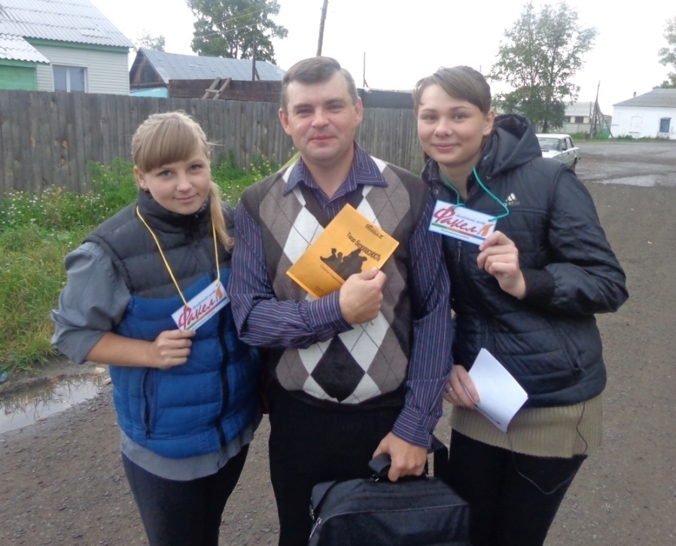
Волонтерское движение в библиотеках: акция «Мы за чистое село» (ЦБ, ДБ совместно с МЦ «Факел»)
Notes:
Библиотеки Боготольского района активно сотрудничают с молодежным центром «Факел», который открылся в прошлом году на территории с.Боготол. Совместными усилиями было проведено несколько акций направленных на молодежь.
Во Всемирный день защиты окружающей среды, ЦБ и ДБ совместно с Молодежным центром «Факел» провели акцию «Мы за чистое село». Ребята совместно с сотрудниками библиотек и молодежного центра собирали мусор с центральных улиц с.Боготол., раздавали буклеты и призывали жителей села проходящих мимо беречь родную природу и не засорять мусором его улицы.

Slide 20
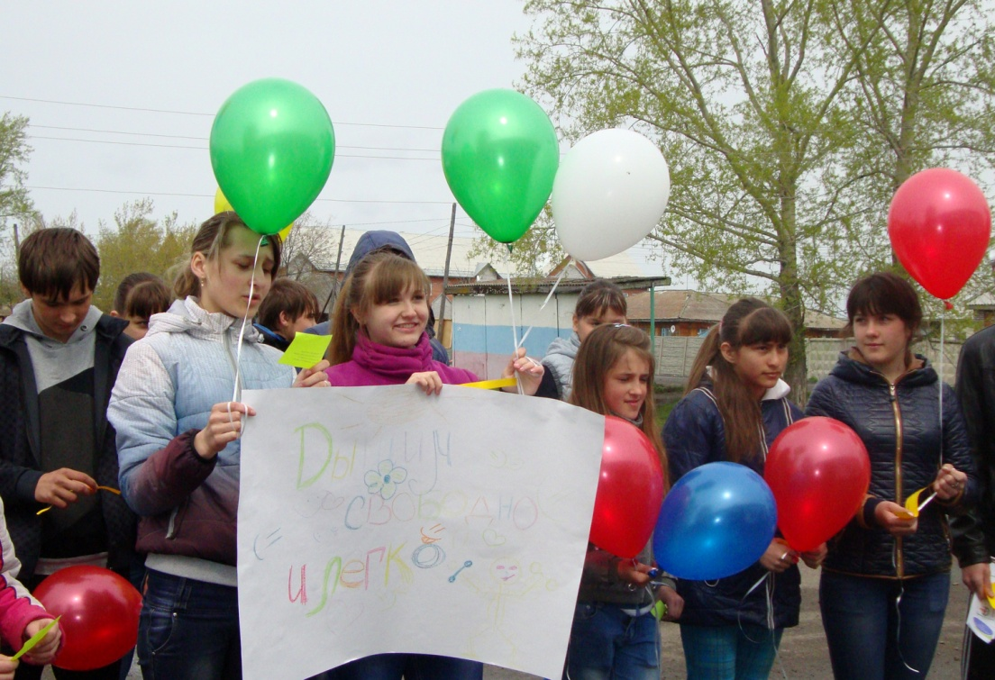
Волонтерское движение в библиотеках: акция «Дыши свободно и легко» (ЦБ, ДБ совместно с МЦ «Факел»)
Notes:
"Дышим свободно и легко!" - под таким лозунгом прошла акцию с призывом отказа от курения.
Волонтеры призывали отказаться от курения всех прохожих, и предлагали поменять сигареты на витамины и конфеты. Также были розданы буклеты и листовки, содержащие информацию о вреде курения и законе о запрете курения. По окончанию мероприятия участники акции нарисовали рисунки на тему «Здоровье – это…», и, прокричав лозунг «Дышим свободно и легко», запустили в небо воздушные шары.

Slide 21
Волонтерское движение в библиотеках: работа волонтеров на «Книжном проспекте» (ЦБ)
Notes:
Одним из основных мероприятий краевого уровня 2013 года, в котором приняли участие библиотеки Боготольского района стало празднование 120-летнего юбилея города Боготола в рамках культурной столицы Красноярья – 2013. Совместно с ГУНБ Красноярского края и ЦБС г.Боготола была организована площадка под названием «Книжный проспект».
Для распространения листовок со схемой «Книжного проспекта» и воздушных шаров Центральной библиотекой были привлечены 6 волонтеров. Они были одеты в белые футболки с логотипом мероприятия.

Slide 22
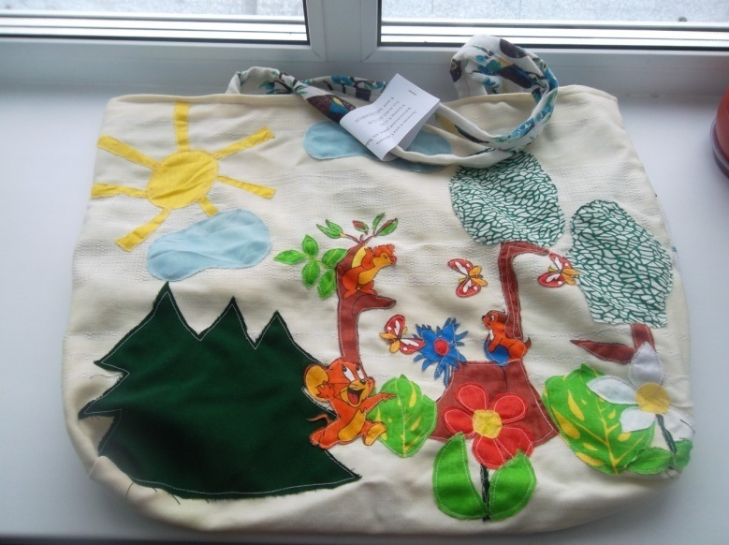
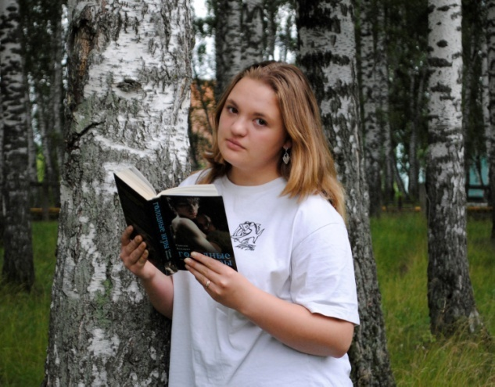
Участие в конкурсах
Notes:
Одним из направлений по привлечению молодежи в библиотеку являются краевые и районные творческие конкурсы. За 2013 год наши пользователи приняли участие в пяти конкурсах различной направленности. В краевой творческой акции «Классика. Перезагрузка», которую организовала Красноярская краевая молодежная библиотека. Среди лучших работ оказался комикс читательницы Краснореченской библиотеки (Зникиной Ольги, нарисованный по рассказу «Пастух и пастушка»).
В экологическом конкурсе «Экосумка», который проводила Красноярская региональная общественная молодёжная экологическая организация «Зелёный кошелёк» победила юная читательница из пос.Чайковский.
Самое активное участие наши пользователи приняли в фотоконкурсе Красноярской краевой детской библиотеки «Пойманные за книгой».
Библиотеки Боготольского района и в дальнейшем будет привлекать волонтеров к участию в жизни библиотек, реализовывать проекты, проводить мероприятия совместно с молодежными организациями, привлекать в профессию молодых специалистов, т.к. это помогает выполнению главной задачи – продвижению чтения и успешной работе с молодежью.

